Slide 1
Java:
Konsoleneingabe mit der Klasse Scanner

Slide 2

Klasse "Scanner"
Nimmt einfache Texteingaben (auch aus Files) entgegen.

Slide 3
Vorgehen: Neues Objekt der Klasse Scanner erzeugen
Vorgehen:
Importieren mit import java.util.Scanner;
Objekt der Klasse Scanner erzeugen;
    Parameter ist in unserem Fall System.in (Konsoleneingabe)
Scanner s = new Scanner(System.in);

Slide 4
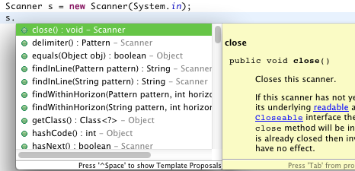
Methoden der Klasse Scanner
Klasse Scanner stellt zahlreiche Methoden zur Verfügung:
(Screenshot mit Autovervollständigungsvorschlägen von Eclipse nach Strg+Space)

Slide 5
Methoden der Klasse Scanner
Erst einmal genügen:
next()
// liest eine Zeichenkette ein
nextInt()
// liest einen Integer-Wert ein

Slide 6
Anwendungsbeispiel:
Int-Wert einlesen
Scanner s = new Scanner(System.in);
int eineZahl = s.nextInt();
int eineZahl ---- lokale Variable!

Slide 7
Anwendungsbeispiel:
Zeichenkette einlesen
Scanner s = new Scanner(System.in);
String eineZeichenkette = s.next();
String eineZeichenkette ---- lokale Variable!

Slide 8
Anwendungsbeispiel:
Werte einlesen und verarbeiten
Scanner s = new Scanner(System.in);
System.out.print("Ihr Name: ");
String name = s.next();
System.out.print("Ihr Alter: ");
int alter = s.nextInt();
System.out.println("Sie sind "+alter+
" Jahre alt und heißen "+name+"!");

Slide 9
Anwendungsbeispiel:
2 Zahlen einlesen und addieren
Scanner s = new Scanner(System.in);
System.out.print("Zahl 1: ");
int z1 = s.nextInt();
System.out.print("Zahl 2: ");
int z2 = s.nextInt();
int ergebnis = z1+z2;
System.out.println(z1+"+"+z2+"="+
ergebnis+" – richtig?");

Slide 10
Zusammenfassung
Klasse Scanner importieren (übernimmt i.d.R. IDE)
Neues Objekt d. Klasse Scanner anlegen
Methoden next() bzw. nextInt() verwenden.

Slide 11
ACHTUNG!!!!!
Die Klasse Scanner gibt es schon.
Sie sollten also keine Klasse „Scanner“ nennen. Lieber „Eingabe“ oder „ScannerEingabe“ o.ä.

Slide 12
Anwendungsübung Scanner
Schreiben Sie ein Programm, wo man über die Konsole seinen Namen und seinen Kontostand eingeben kann. Wenn der Kontostand negativ ist, erhält man eine Zahlungsaufforderung …
„Heini, bezahlen Sie 2500 Euro zurück!!!“
(Math.abs für absoluten Betrag)
… ansonsten wird man freundlich mit Name und Kontostand begrüßt:
„Heini, guten Tag! Viel Spaß mit Ihren 2500 Euro.“

